Slide 1
©2024, UKON, ROC Nijmegen. Dit materiaal is ontwikkeld voor onderwijsdoeleinden. Niets hiervan mag worden gewijzigd zonder nadrukkelijke toestemming van de rechthebbenden.
Notes:
SABA Onderwijs.
Samen in Actie Bij Apathie, verdieping.

Slide 2
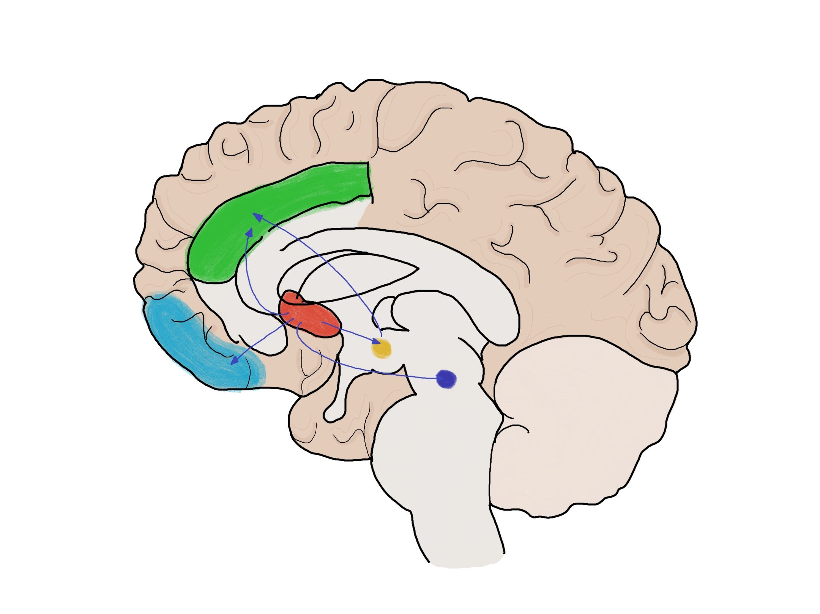
Wil je meer weten over veranderingen in de hersenen bij apathie?
Bekijk het mini-college van klinisch neuropsycholoog Hanneke Nijsten
Notes:
Wil je meer weten over veranderingen in de hersenen bij apathie?
Bekijk dan een mini-college van Hanneke Nijsten, klinisch neuropsycholoog en onderzoeker op het gebied van apathie en dementie.

Slide 3
Prevalentie apathie
(thuis en verpleeghuis)
100%
100%
59%
54%
45%
43%
35%
10%
Notes:
Prevalentie apathie totaal (thuis en verpleeghuis)
Deze dia en de dia hierna geven voor de verschillende neurocognitieve stoornissen weer
hoeveel procent van de mensen thuis én in het verpleeghuis apathie krijgt. Het blauwe staafje geeft aan dat gemiddeld 54% van alle mensen met dementie thuis en in het verpleeghuiseen beginnende vorm van de ziekte van alzheimer.
De percentages komen uit artikelen waarin veel studies verzameld zijn. Soms lopen de percentages in de verschillende studies erg uiteen. Dit zie je ook terug in de staafdiagrammen. Soms is het verschil te verklaren doordat de ene studie onderzoek deed in de thuissituatie en de andere studie in een verpleeghuis. Maar soms is er ook geen duidelijke verklaring voor de verschillen.

Slide 4
Prevalentie apathie
(thuis en verpleeghuis)
61%
49%
42%
Notes:
Prevalentie apathie totaal (thuis en verpleeghuis)

Slide 5
Neuropsychiatric Inventory - Depressie
Vraag naar gedrag, ontstaan sinds er sprake is van dementie, en dat in de afgelopen vier weken voorkwam
Lijkt het alsof hij/zij verdrietig of depressief is? Zegt hij/zij dat hij/zij zich verdrietig of depressief voelt?
Je kan het evt. nog verder uitsplitsen met de volgende vragen:
Heeft hij/zij perioden dat hij/zij snel vol schiet of veel huilt, wat er op wijst dat hij/zij verdrietig is?
Doet of zegt hij/zij iets waaruit op te maken valt dat hij/zij verdrietig of down is?
Haalt hij/zij zichzelf naar beneden of zegt hij/zij zichzelf niets waard te vinden, een mislukking te vinden?
Zegt hij/zij dat hij/zij een slecht persoon is of straf verdient?
Lijkt hij/zij erg ontmoedigd of zegt hij/zij dat de toekomst hem/haar niets te bieden heeft?
Zegt hij/zij dat hij/zij anderen tot last is of dat familieleden beter af zouden zijn zonder hem/haar?
Zegt hij/zij liever dood te willen zijn of zegt hij/zij zichzelf wat aan te willen doen, er een einde aan te willen maken?
Zijn er andere signalen waaruit blijft dat hij/zij verdrietig of depressief is?
Notes:
Neuropsychiatric Inventory – depressie
Het verschil tussen depressie en apathie is soms moeilijk te maken. In het Theorie-deel van deze les zijn we hier al kort op in gegaan. Om goed te onderzoeken of er sprake is van een depressie of apathie kunnen de vragen op deze én de volgende dia helpen.
De vragen komen uit de Neuropsychiatric Inventory, De NPI. Dit is een vragenlijst waarmee je een beeld krijgt van eventueel aanwezige psychopathologische verschijnselen bij patiënten met hersenletsel zoals dementie.

Slide 6
Neuropsychiatric Inventory - Apathie
Vraag naar gedrag, ontstaan sinds er sprake is van dementie en dat in de afgelopen vier weken voorkwam
Is hij/zij niet langer geïnteresseerd in de wereld om hem/haar heen? Heeft hij/zij geen belangstelling meer om iets te doen of om aan iets nieuws te beginnen? Is hij/zij moeilijker te betrekken in een gesprek of het doen van huishoudelijke klusjes? Is hij/zij apathisch of onverschillig?
Je kan het evt. nog verder uitsplitsen met de volgende vragen:
Lijkt hij/zij minder spontaan en minder actief dan gewoonlijk
Begint hij/zij minder vaak een gesprek?
Toont hij/zij minder affectie of misschien wel helemaal geen emoties
Helpt hij/zij minder bij huishoudelijke klussen?
Lijkt hij/zij minder geïnteresseerd in de activiteiten en plannen van een ander?
Heeft hij/zij geen belangstelling meer voor vrienden of familie?
Is hij/zij minder enthousiast over zaken die hem gewoonlijk interesseren?
Is er nog iets anders waaruit blijkt dat hij/zij geen interesse heeft om iets nieuws te gaan doen?
Notes:
Deze vragen kun je gebruiken als hulpmiddel. Een casemanager, arts of psycholoog kan de diagnose apathie bij dementie vaststellen. Jij bent onmisbaar in het opmerken van apathie bij de zorgvrager, het rapporteren en het bespreken.

Slide 7
Meer weten? Kijk dan eens op:
https://www.ukonnetwerk.nl/tools/saba
https://www.ukonnetwerk.nl/tools/saba-thuis
www.alzheimernederland.nl
www.zorgvoorbeter.nl
Notes:
Je bent nu aan het einde gekomen van deze les over apathie. Kijk voor meer informatie ook eens op Samen in Actie bij Apathie (ukonnetwerk.nl) , www.ukonnetwerk/tools/saba-thuis of op een van de andere sites: www.alzheimernederland.nl of www.zorgvoorbeter.nl

